Slide 1
Sukcesy Uczniów Szkoły Podstawowej Nr 6
Rocznik 2017- 2019

Slide 2
Najlepszy wynik z egzaminu ósmoklasisty
Antonina Jawor
Martyna Łaganowska
Tymoteusz Stefanowicz

Slide 3
Laureat Wojewódzkiego Konkursu Przedmiotowego z Historii
Maciej Heliński

Slide 4
Finaliści Wojewódzkich Konkursów Przedmiotowych
Wojewódzki Konkurs Przedmiotowy z Języka Polskiego
Antonina Jawor
Ines Stefańska
Wojewódzki Konkurs Przedmiotowy z Historii
Tymoteusz Stefanowicz
Oliwier Stefański

Slide 5
Stypendyści Rady Miasta Zgierza
Antonina Jawor
Maciej Heliński
Tymoteusz Stefanowicz

Slide 6
Stypendyści Rady Miasta Zgierza
Kacper Bednarski,
Mateusz Pędzicki,
Wiktor Szadkowski

Slide 7
Laureatka Konkursu Ośmiu Wspaniałych
Antonina Jawor

Slide 8
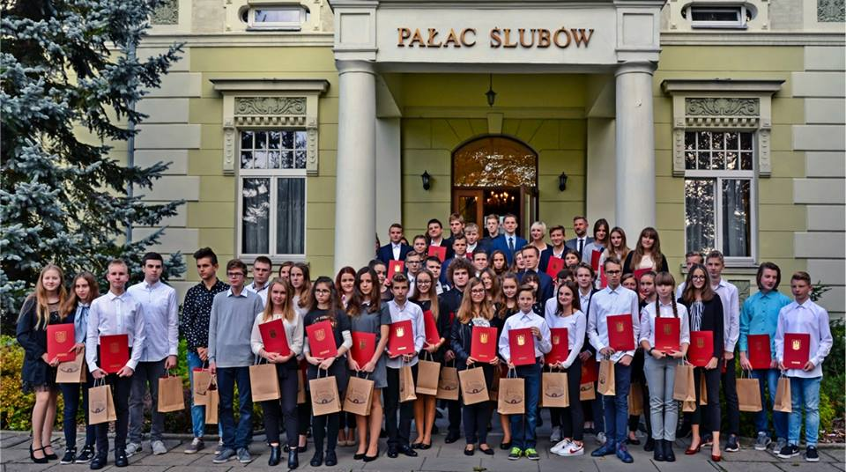
Stypendyści firmy Brenntag
Kinga Dobierzewska
Karol Dawid,
Maciej Heliński,
Antonina Jawor,
Andrzej Krysiak,
Mateusz Pędzicki,
Jakub Pietrasik,
Natalia Placek,
Wiktor Puchała,
Tymoteusz Stefanowicz

Slide 9
Sukcesy muzyczne
KONKURS WOKALNY O " ZŁOTĄ NUTKĘ " W MOK W ZGIERZU
Wyróżnienie- zespół wokalno- instrumentalny,
Brązowa Nutka dla duetu Natalia Owczarczyk i Natalia Wasiak.
II miejsce dla zespołu wokalno-instrumentalnego w V Konkursie Kolęd i Pastorałek „Płynąca Kolęda”

Slide 10
Sukcesy muzyczne - cd.
III Zgierski Festiwal Piosenki Religijnej „Otwórzcie drzwi Chrystusowi” – II miejsce Antoniny Jawor
XXII – Konkurs Piosenki Religijnej „Cecylia Song” – I miejsce Antoniny Jawor
V Ogólnopolski Konkurs Kolęd i Pastorałek „Kolędujmy razem”- wyróżnienie dla Antoniny Jawor

Slide 11
Sukcesy muzyczne - cd.
Ogólnopolski Festiwal Wokalny „Młodych Bajanie 2018” – II miejsce w kat. Zespoły dla Natalii Wasiak i Natalii Owczarczyk

Slide 12
Sukcesy plastyczne
Konkurs Plastyczny pt. „Ojcowie Niepodległej” – Nagroda Główna dla Julii Passejny
Konkurs Grafiki Dziecięcej „ Czerń i biel” – nagroda
Wojewódzki Konkurs Kulinarny „Jem smacznie, zdrowo i kolorowo” - wyróżnienie

Slide 13
Sukcesy sportowe
I miejsce w Mistrzostwach Powiatu Zgierskiego IMS w unihokeju chłopców,
I miejsce w Mistrzostwach Powiatu Zgierskiego IMS w piłce nożnej chłopców – Kacper Bednarski, Piotr Niciak, Jakub Lewandowski
II miejsce w Mistrzostwach Powiatu Zgierskiego IMS w piłce ręcznej chłopców,
III miejsce w Mistrzostwach Powiatu Zgierskiego w unihokeju,
III miejsce w Mistrzostwach Powiatu Zgierskiego w koszykówce chłopców.

Slide 14
Pozaszkolne sukcesy sportowe
Mateusz Pędzicki– I miejsce w Międzywojewódzkich Mistrzostwach Młodzików w Zapasach w stylu wolnym oraz w Międzynarodowym Turnieju Zapaśniczym
Aleksandra Bodura– II miejsce w XII Międzynarodowym Pucharze Beskidów – łuki klasyczne
Andrzej Krysiak– Puchar Europy 2017 w Karate Tradycyjnym

Slide 15
Projekt Erasmus+ i wymiana polsko-duńska
Coroczna wymiana młodzieży z duńską szkołą w Skodstrup
Projekt “Szkoła Podstawowa nr 6 w Zgierzu – miejsce, gdzie pasja spotyka się z doświadczeniem” realizowany w ramach programu Unii Europejskiej Erasmus + w latach 2017-2019
Projekt "Wszystko czego potrzebujesz to doświadczenie" realizowany w ramach projektu "Ponadnarodowa mobilność uczniów” w latach 2019/2020

Slide 16
Wolontariat
WOŚP
Caritas – akcja „Tak pomagam”
Szlachetna Paczka
Akcja „Prezent pod Choinkę”
Akcja „Pola Nadziei” we współpracy ze zgierskim hospicjum
SP6 dla Zuzi
Kwesta na cmentarzach zgierskich
Świąteczne drzewko dla Care – akcja SU
Akcje dla schroniska Medor

Slide 17
100% frekwencji
Jakub Kacprzak klasa 8a

